Slide 1
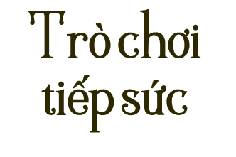
Chia lớp thành 3 đội (3 nhóm lớn): Thi viết nhanh (điền từ) thiếu vào dấu (…):

Slide 2
Ngữ cảnh của một yếu tố ngôn ngữ trong câu hoặc văn bản thường được hiểu là:
+ Những … đứng trước hoặc đứng sau yếu tố ngôn ngữ đó. Theo nghĩa này, từ ngữ cảnh đồng nghĩa với từ …
+ Hoàn cảnh, tình huống giao tiếp (gồm các yếu tố: Chủ thể, đối tượng; mục đích giao tiếp; thời gian, nơi chốn diễn ra hoạt động giao tiếp). Theo nghĩa này, từ ngữ cảnh đồng nghĩa với các từ …
- Vai trò của ngữ cảnh:
+ Ngữ cảnh có vai trò … đối với việc xác định nghĩa của từ ngữ.

Slide 3
Tiết 89,90:THỰC HÀNH TIẾNG VIỆT
NGỮ CẢNH VÀ NGHĨA CỦA TỪ TRONG NGỮ CẢNH;
DẤU CHẤM LỬNG

Slide 4
I. KIẾN THỨC

Slide 5
1. Ngữ cảnh và nghĩa của từ trong ngữ cảnh
- Ngữ cảnh của một yếu tố ngôn ngữ trong câu hoặc văn bản thường được hiểu là:
+ Những từ ngữ, câu đứng trước hoặc đứng sau yếu tố ngôn ngữ đó. Theo nghĩa này, từ ngữ cảnh đồng nghĩa với từ văn cảnh.
+ Hoàn cảnh, tình huống giao tiếp (gồm các yếu tố: chủ thể, đối tượng; mục đích giao tiếp; thời gian, nơi chốn diễn ra hoạt động giao tiếp). Theo nghĩa này, từ ngữ cảnh đồng nghĩa với các từ tình huống, bối cảnh.

Slide 6
1. Ngữ cảnh và nghĩa của từ trong ngữ cảnh
- Vai trò quan trọng của ngữ cảnh đối với việc xác định nghĩa của từ ngữ thể hiện ở chỗ:
+ Ngữ cảnh giúp người đọc, người nghe xác định nghĩa cụ thể của các từ đa nghĩa + Ngữ cảnh giúp người đọc, người nghe xác định nghĩa hàm ẩn của những từ ngữ được sử dụng trong các biện pháp tu từ.
+ Ngữ cảnh giúp người đọc, người nghe hiểu được hàm ý (thái độ, tình cảm) mà người nói thể hiện qua việc lựa chọn, sử dụng các từ xưng hô.

Slide 7
Trong câu tục ngữ:
Tốt gỗ hơn tốt nước sơn.
Hình thức
(bên ngoài)
Tâm hồn
(bên trong)

Slide 8
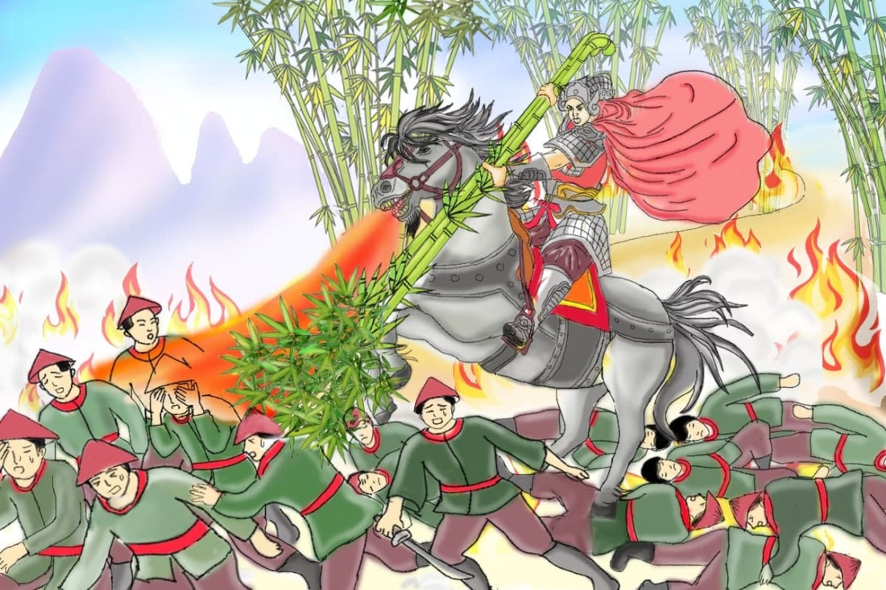
2. Dấu chấm lửng
Dấu chấm lửng (dấu lửng) là dấu câu gồm ba dấu chấm liền nhau (...), được dùng để:
- Phối hợp với dấu phẩy, tỏ ý còn nhiều nội dung tương tự chưa được liệt kê hết.
Ví dụ: “Chiến công của Gióng còn để lại cho quê hương, xứ sở nhiều chứng tích địa danh, sản vật,...” (Bùi Mạnh Nhị).

Slide 9
2. Dấu chấm lửng
Dấu chấm lửng (dấu lửng) là dấu câu gồm ba dấu chấm liền nhau (...), được dùng để:
- Phối hợp với dấu phẩy, tỏ ý còn nhiều nội dung tương tự chưa được liệt kê hết.
- Thể hiện lời nói bỏ dở hay ngập ngừng, ngắt quãng vì lí do gì đó.
Ví dụ: “À...à, lúc nãy tao sửa xe, rồi bỏ quên trong túi.” (Nguyễn Nhật Ánh)

Slide 10
2. Dấu chấm lửng
Dấu chấm lửng (dấu lửng) là dấu câu gồm ba dấu chấm liền nhau (...), được dùng để:
- Phối hợp với dấu phẩy, tỏ ý còn nhiều nội dung tương tự chưa được liệt kê hết.
- Thể hiện lời nói bỏ dở hay ngập ngừng, ngắt quãng vì lí do gì đó.
- Làm giãn nhịp điệu trong câu thơ, câu văn, chuẩn bị cho sự xuất hiện của một từ ngữ biểu thị nội dung bất ngờ hay hài hước, châm biếm.
Ví dụ: “Cuốn tiểu thuyết được viết trên...bưu thiếp.” (Báo Hà Nội mới)

Slide 11
Bài tập nhanh
Hãy nêu rõ tác dụng của dấu chấm lửng trong các trường hợp sau:
a/ Con lạy cha, lạy mẹ! Cho con xin trình cha mẹ …
→ Thể hiện chỗ lời nói bỏ dở hay ngập ngừng, ngắt quãng
b/ Nghệ thuật sân khấu dân gian cổ truyền Việt Nam rất phong phú : chèo, tuồng, rối nước,...
→ Tỏ ý còn nhiều sự vật chưa được liệt kê hết
c/ Trước đây, ở vùng đồng bằng Bắc Bộ, sân khấu cho rối nước là ao làng. Ghế ngồi của khán giả là ... thảm cỏ quanh ao.
→ Làm giãn nhịp điệu câu văn, chuẩn bị cho một từ ngữ biểu thị nội dung bất ngờ, hài hước

Slide 12
II. THỰC HÀNH

Slide 13
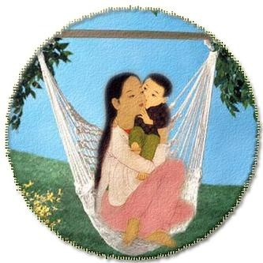
Bài tập 1: Dựa vào ngữ cảnh, xác định nghĩa của các từ ngữ in đậm trong khổ thơ dưới đây:
Và chúng tôi, mỗi thứ quả trên đời
Bảy mươi tuổi mẹ đợi chờ được hái
Tôi hoảng sợ ngày bàn tay mẹ mỏi
Mình vẫn còn một thứ quả non xanh?
(Nguyễn Khoa Điềm)

Slide 14
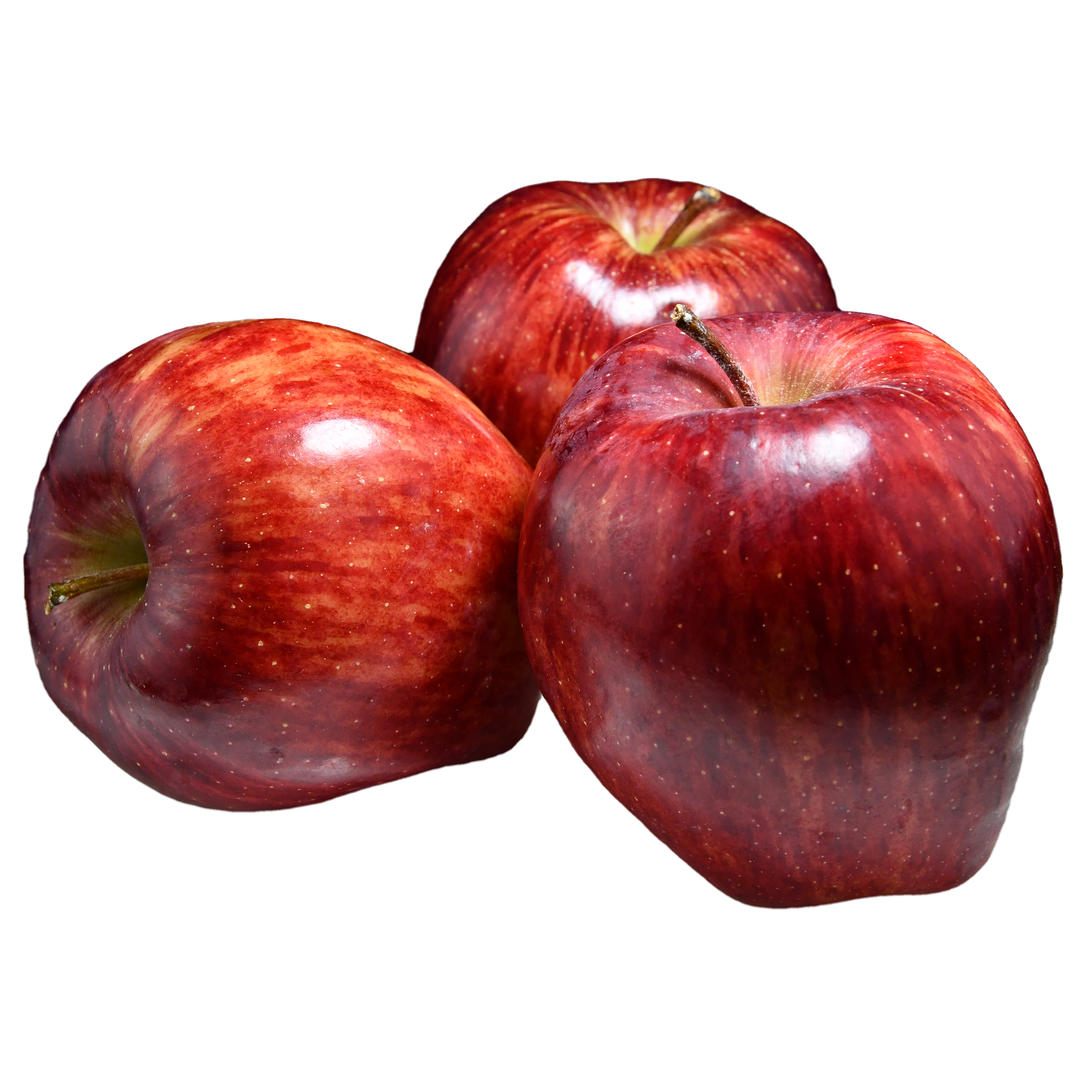
- Về nghĩa gốc (nghĩa cụ thể), từ quả vốn biểu thị bộ phận của cây do nhụy hoa phát triển thành, bên trong thường chứa hạt.
- Tuy nhiên, ở khổ thơ cuối của bài thơ Mẹ và quả (Nguyễn Khoa Điềm), từ này được dùng với nghĩa chuyển: biểu thị kết quả/thành quả của công việc nhất định (gồm cả thành quả là con người được nuôi dạy, được giáo dục, đào tạo). Phù hợp với nghĩa chuyển của từ quả như đã chỉ ra, cụm từ quả non xanh trong khổ thơ trên biểu thị những người con chưa thực sự trưởng thành, chưa hoàn thiện như sự mong chờ, ước muốn của người mẹ.

Slide 15
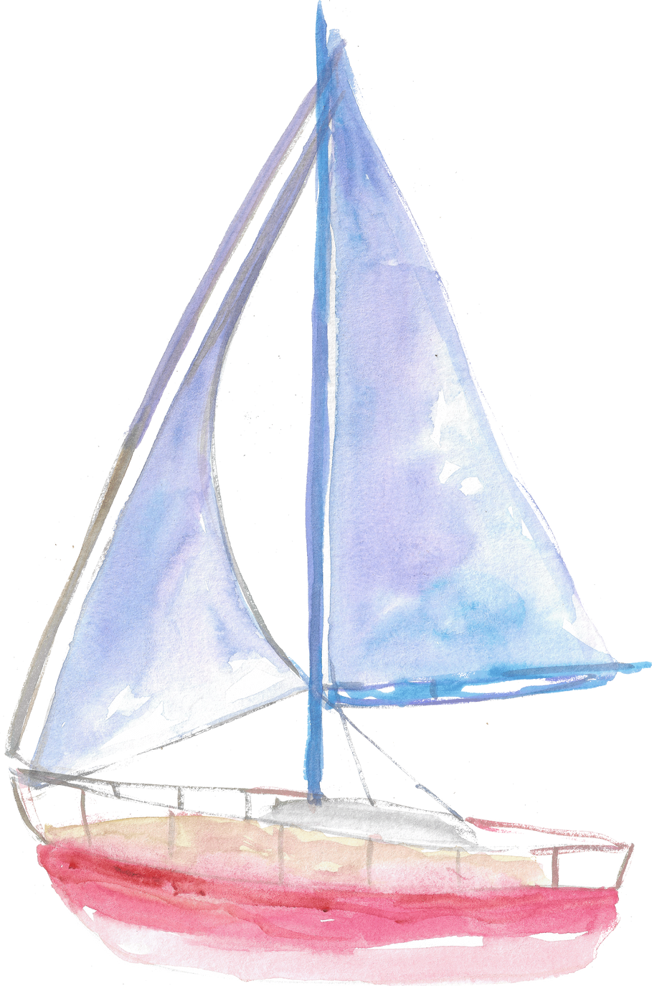
Bài tập 2: Tìm biện pháp tu từ được sử dụng trong các dòng thơ dưới đây. Nêu tác dụng của biện pháp tu từ đó đối với việc miêu tả sự vật.
Cha lại dắt con đi trên cát mịn
Ánh nắng chảy đầy vai
(Hoàng Trung Thông)

Slide 16
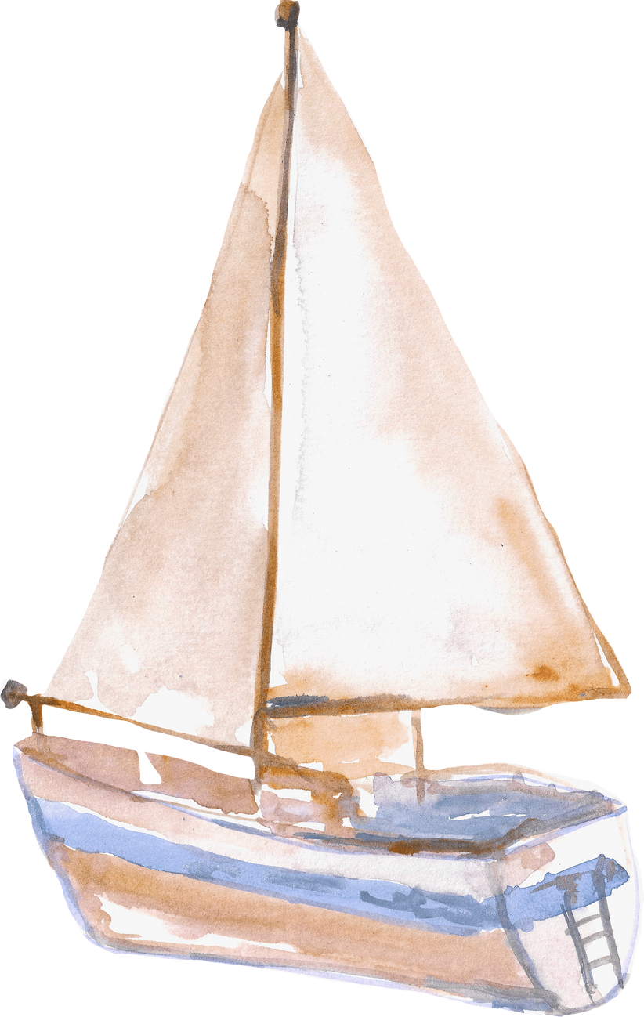
Cha lại dắt con đi trên cát mịn
Ánh nắng chảy đầy vai
- Biện pháp tu từ: Ẩn dụ chuyển đổi cảm giác “Ánh nắng chảy đầy vai”.
- Cảm giác về ánh nắng không được miêu tả bằng các từ chỉ trạng thái vốn có của nó (soi, chiếu, tỏa) mà được thể hiện bằng từ chảy vốn chỉ cảm giác về trạng thái di chuyển thành dòng của các chất lỏng. Nhờ ẩn dụ chuyển đổi cảm giác này mà ánh nắng được miêu tả một cách cụ thể, sinh động, đầy ấn tượng,

Slide 17
Bài tập 3: Chỉ ra tác dụng của dấu chấm lửng trong những câu dưới đây:
a. Chúng ta có quyền tự hào vì những trang lịch sử vẻ vang thời đại Bà Trưng, Bà Triệu, Trần Hưng Đạo, Lê Lợi, Quang Trung,... (Hồ Chí Minh)
b. Cha mượn cho con buồm trắng nhé,
Để con đi...
➔ Tỏ ý còn nhiều tấm gương anh hùng chưa được liệt kê hết
➔ Thể hiện lời nói bỏ dở.

Slide 18
Bài tập 3: Chỉ ra tác dụng của dấu chấm lửng trong những câu dưới đây:
c. Về đây mới thấy, sen xứng đáng để... ngợp. (Văn Công Hùng)
d. Nhưng...xin lỗi... – Từ đầu dây bên kia có giọng kinh ngạc phản đối – Tôi không thể...! (Brét-bơ-ry).
➔ Làm giãn nhịp điệu câu văn, chuẩn bị cho sự xuất hiện của một từ biểu thị nội dung bất ngờ: ngợp
➔ Hai dấu chấm lửng đầu tiên được dùng để thể hiện lời nói ngập ngừng, ngắt quãng vì người nói bất ngờ và không đồng tình trước mệnh lệnh vô lí của cấp trên; dấcu hấm lửng thứ ba thể hiện lời nói bị bỏ dở.

Slide 19
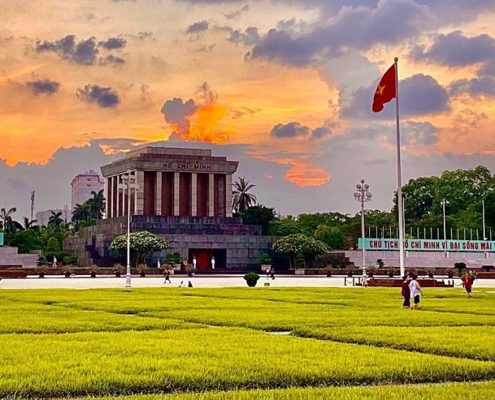
Bài tập 4: Viết một đoạn văn (khoảng 5 – 7 dòng) giải thích nghĩa của các từ in đậm trong hai dòng thơ dưới đây và cho biết em dựa vào đâu để xác định được nghĩa của mỗi từ đó:
Ngày ngày Mặt Trời đi qua trên lăng
Thấy một Mặt Trời trong lăng rất đỏ.
(Viễn Phương)

Slide 20
Đoạn văn tham khảo:
Hai câu thơ trên của nhà thơ Viễn Phương viết nhân dịp ông được ra thăm lăng Bác đã thể hiện được tình cảm yêu thương thành kính của nhà thơ dành cho Bác Hồ kính yêu. Nhà thơ dùng hình ảnh “Mặt Trời” ở câu thơ “Ngày ngày Mặt Trời đi qua trên lăng” để tả thực “Mặt Trời” của thiên nhiên vĩnh hằng ngày ngày chiếu ánh sáng vào trong lăng Bác như đang kính cẩn nghiêng mình thành kính trước một con người vĩ đại. Nhưng ở câu thơ “Thấy một Mặt Trời trong lăng rất đỏ”, nhà thơ đã khéo léo sử dụng biện pháp nghệ thuật ẩn dụ khi ngầm so sánh Bác với “Mặt Trời”. Đúng vậy, nếu “Mặt Trời” của thiên nhiên vĩnh hằng soi sáng vạn vật nhân gian thì Bác Hồ đã soi sáng cả một dân tộc lầm than, đem lại cơm no áo ấm cho hàng triệu người dân Việt Nam, đem lại độc lập tự do cho một dân tộc chịu xiềng xích thực dân hơn 80 năm. Vậy, Bác chính là ánh thái dương của dân tộc Việt, mà mãi “vĩnh hằng” trong sự biết ơn, trong sâu thẳm con tim của hàng triệu người dân Việt bây giờ và về sau.

